Slide 1
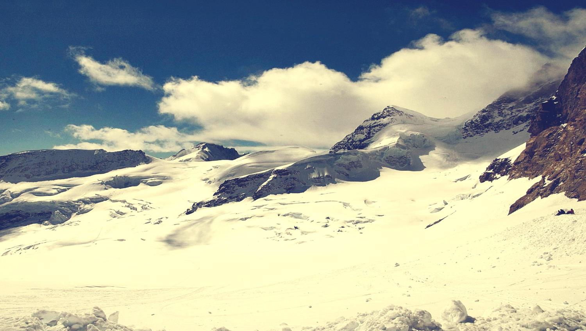
최고의 경쟁력은 열정이다
(최.경.열)
이제상(조장) 김재민
박영석 손대웅 전영훈

Slide 2
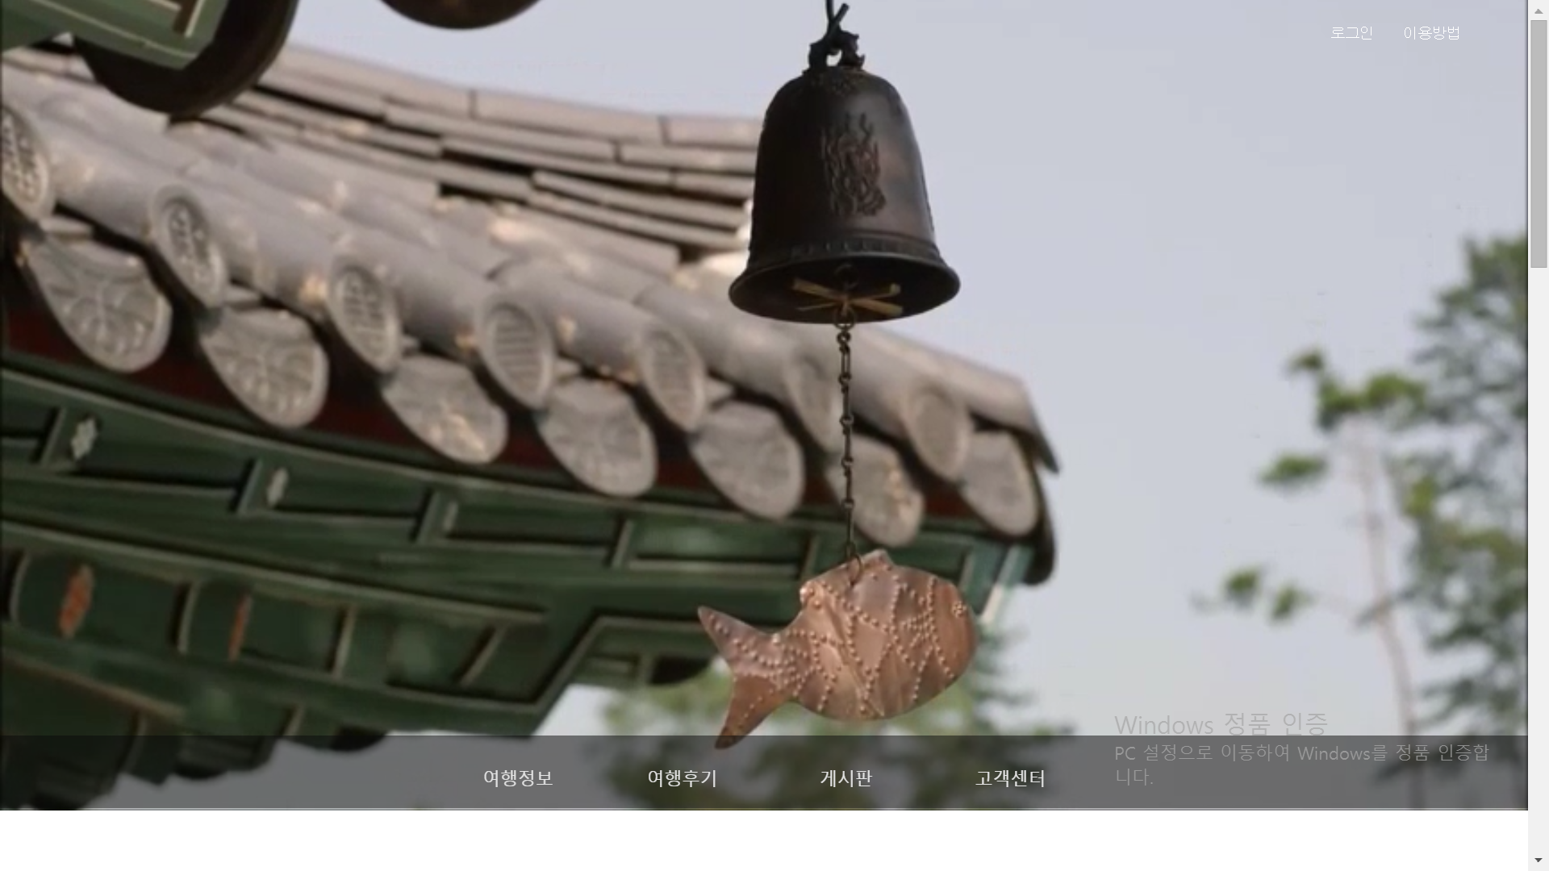
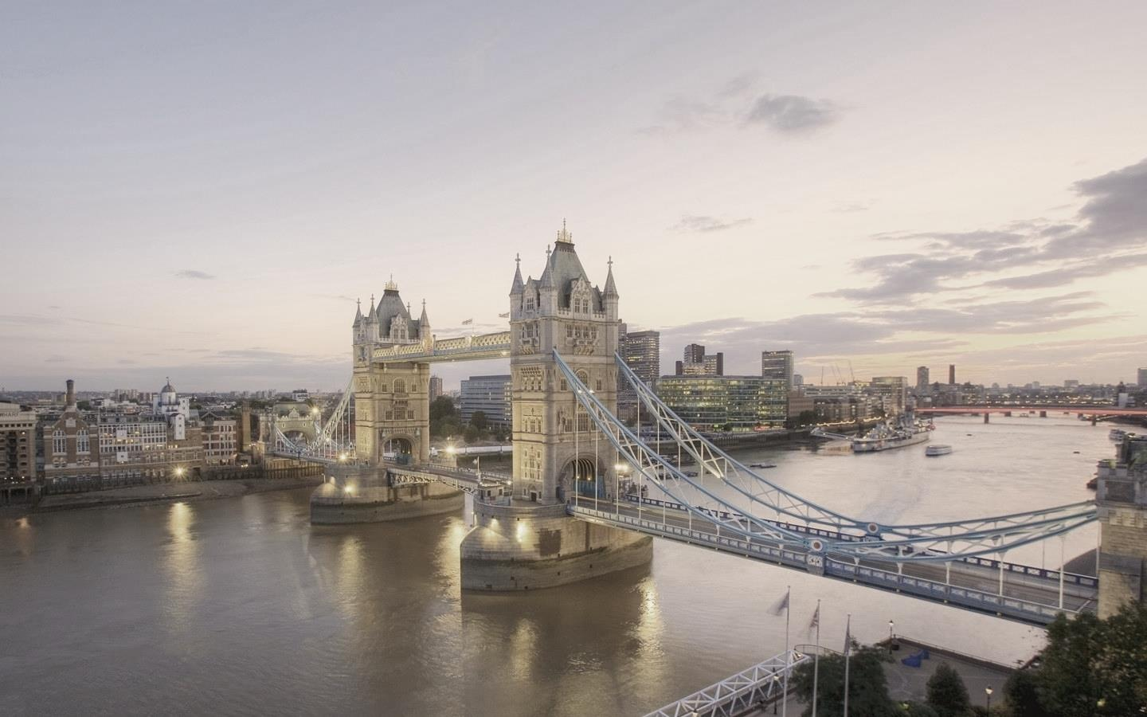
메인페이지1
*로그인 기능
(회원가입, 비밀번호찾기)
*카테고리를 통해 원하는 페이지로 이동가능하다.

Slide 3
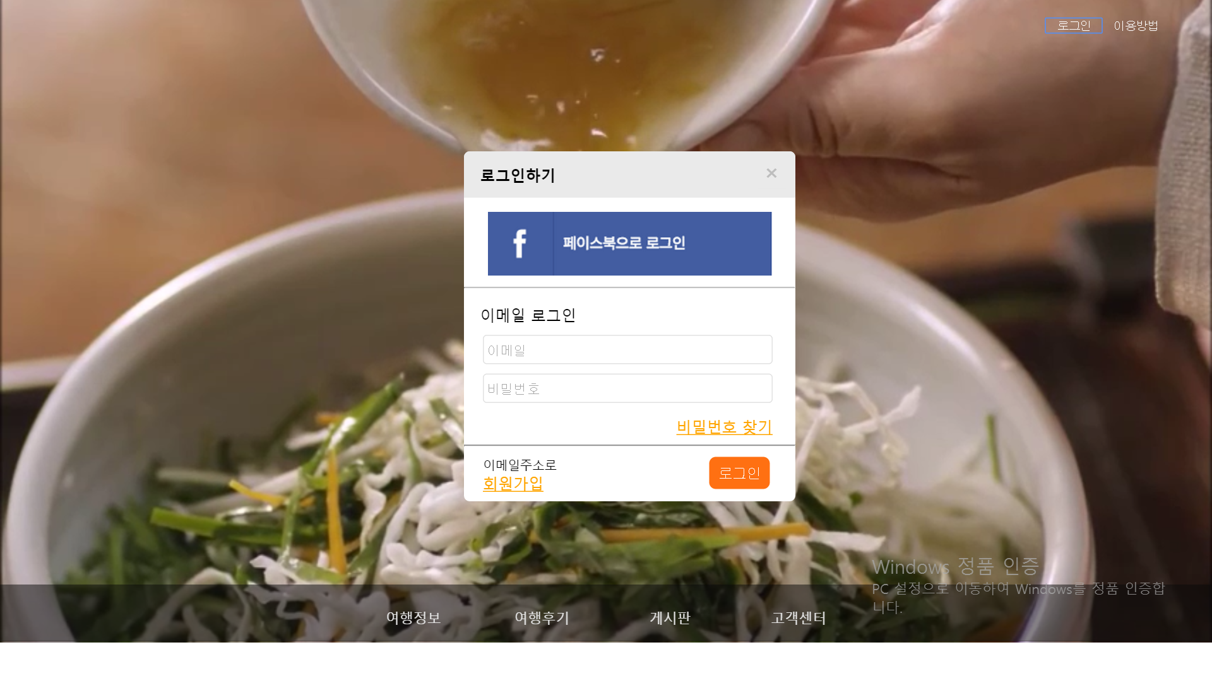
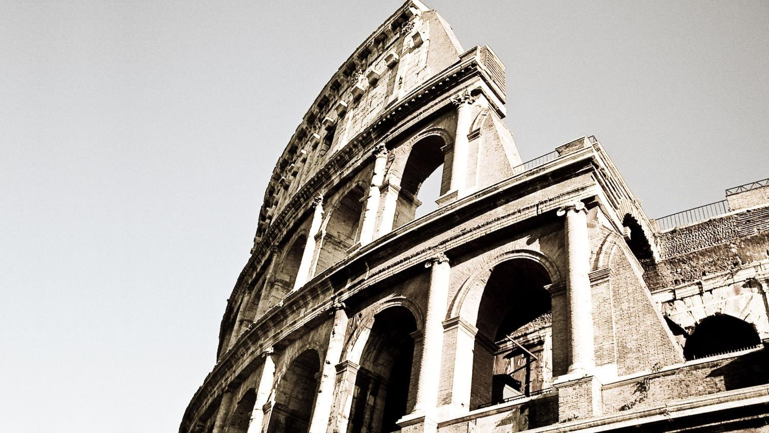
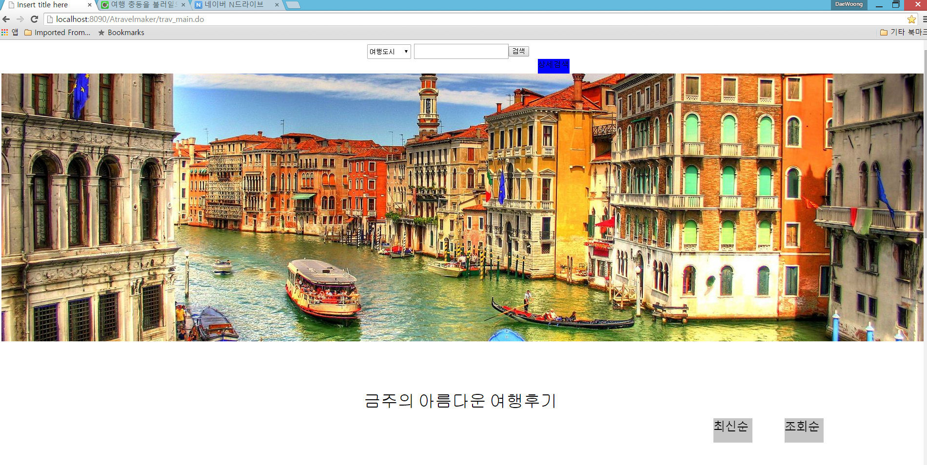
버킷리스트에 담긴 것을 확인하고 새여행 추가를 클릭했다. 여행명과 여행 시작일을 작성하고 출발지인 수원을 추가하고 버킷리스트를 클릭해 등록된 도시를 모두 추가 하니 조금전에 버킷리스트에 담았던 해운대로 인해 부산이 여행지로 추가 되었다.

Slide 4
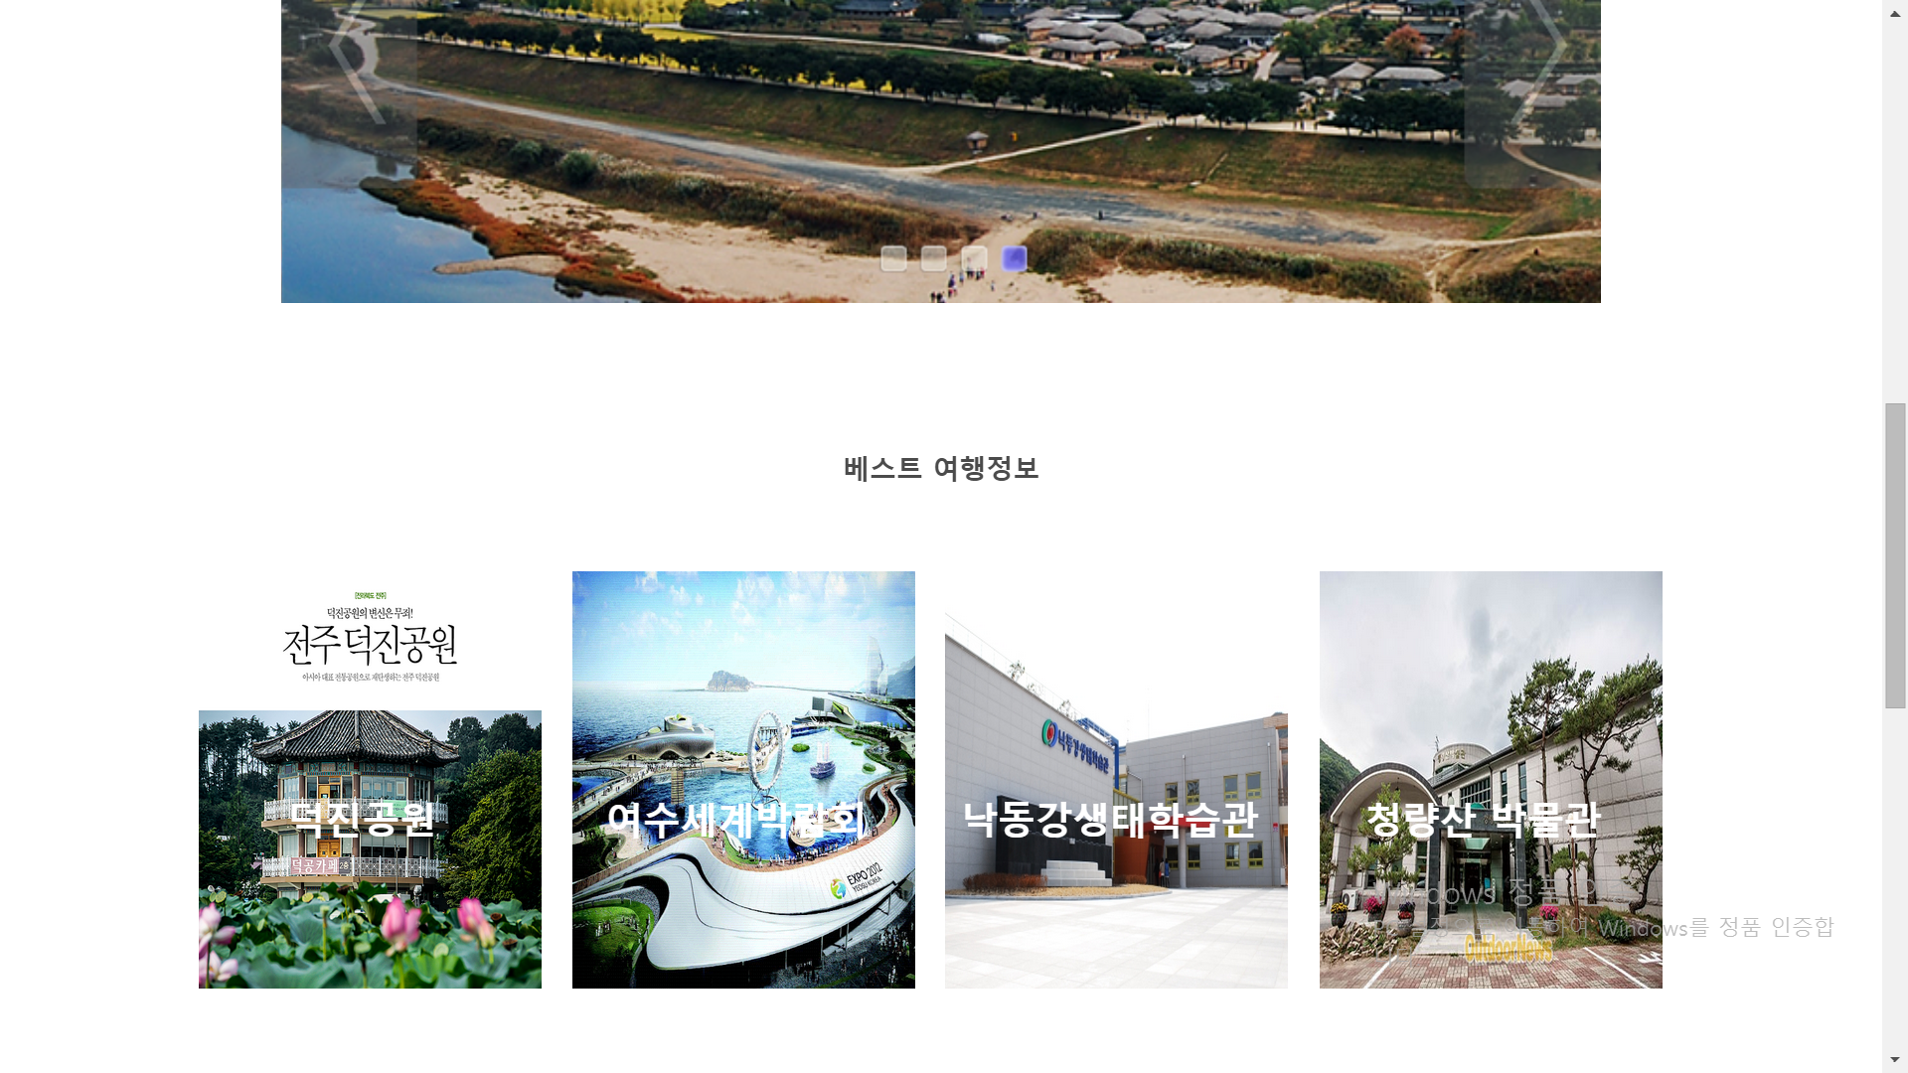
그렇게 들어간 두 번째 화면의 여행정보 페이지에는 부산에 대한 정보가 나열되어 있었고, 그중 해운대에 대한 정보를 클릭하여 상세 페이지로 들어갔다.
해운대 관련 내용을 읽어보고 마음에 든 영훈이는 일정에 추가버튼을 눌렀고, 버킷리스트에 담겼습니다라는 안내메세지와 함께 내여행관리 페이지로
이동하시겠습니까 라는 안내창을 보게되었다.
메인페이지2
*베스트 여행정보를 클릭해 해당 여행정보 페이지로 이동가능하다.

Slide 5
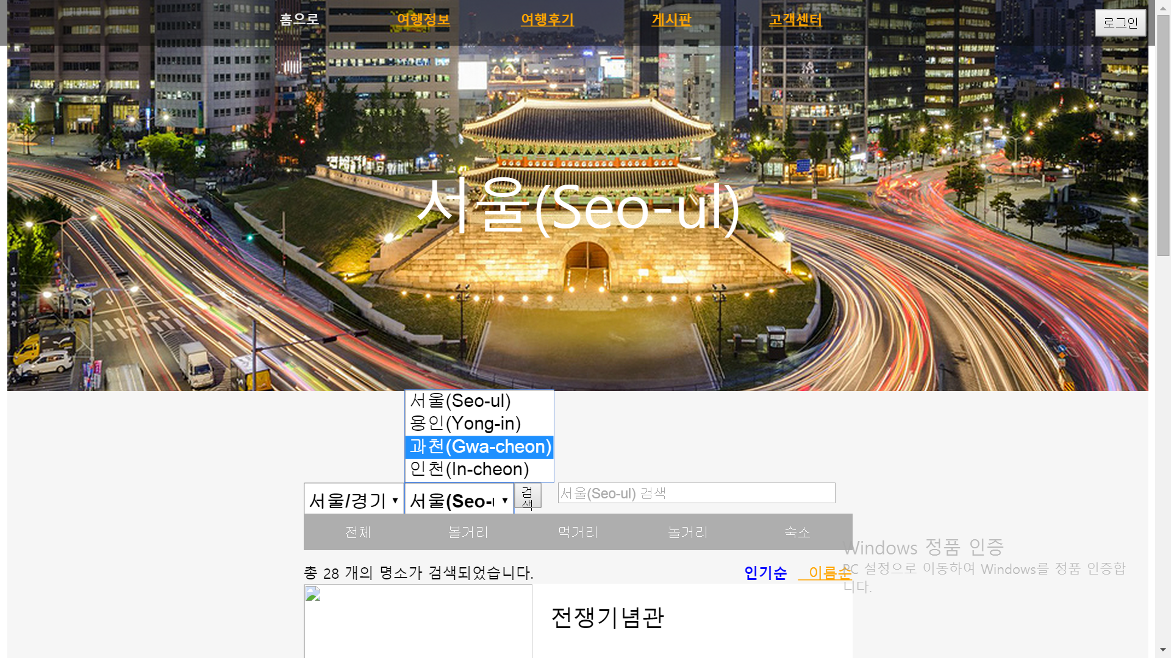
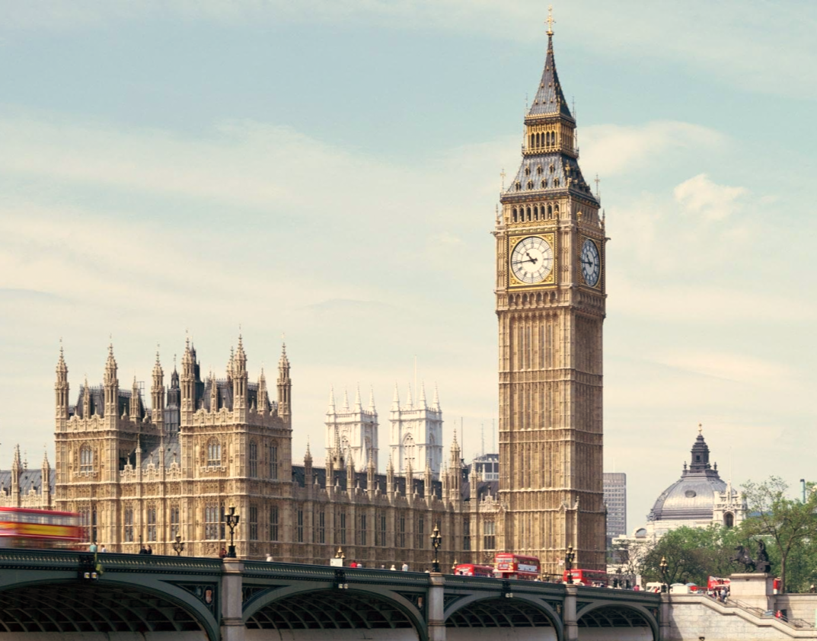
부산의 다른 일정도 추가하기 위해 지도 검색을 통해 몇 군데를 추가하고 버킷리스트에 있는 해운대도 추가하였다.
여행정보페이지1
*셀렉트박스에서 지역권과 도시를 선택하면 해당도시내 여행 명소를 검색할 수 있다.
카테고리 선택과 검색창으로 이용한 상세검색도 가능

Slide 6
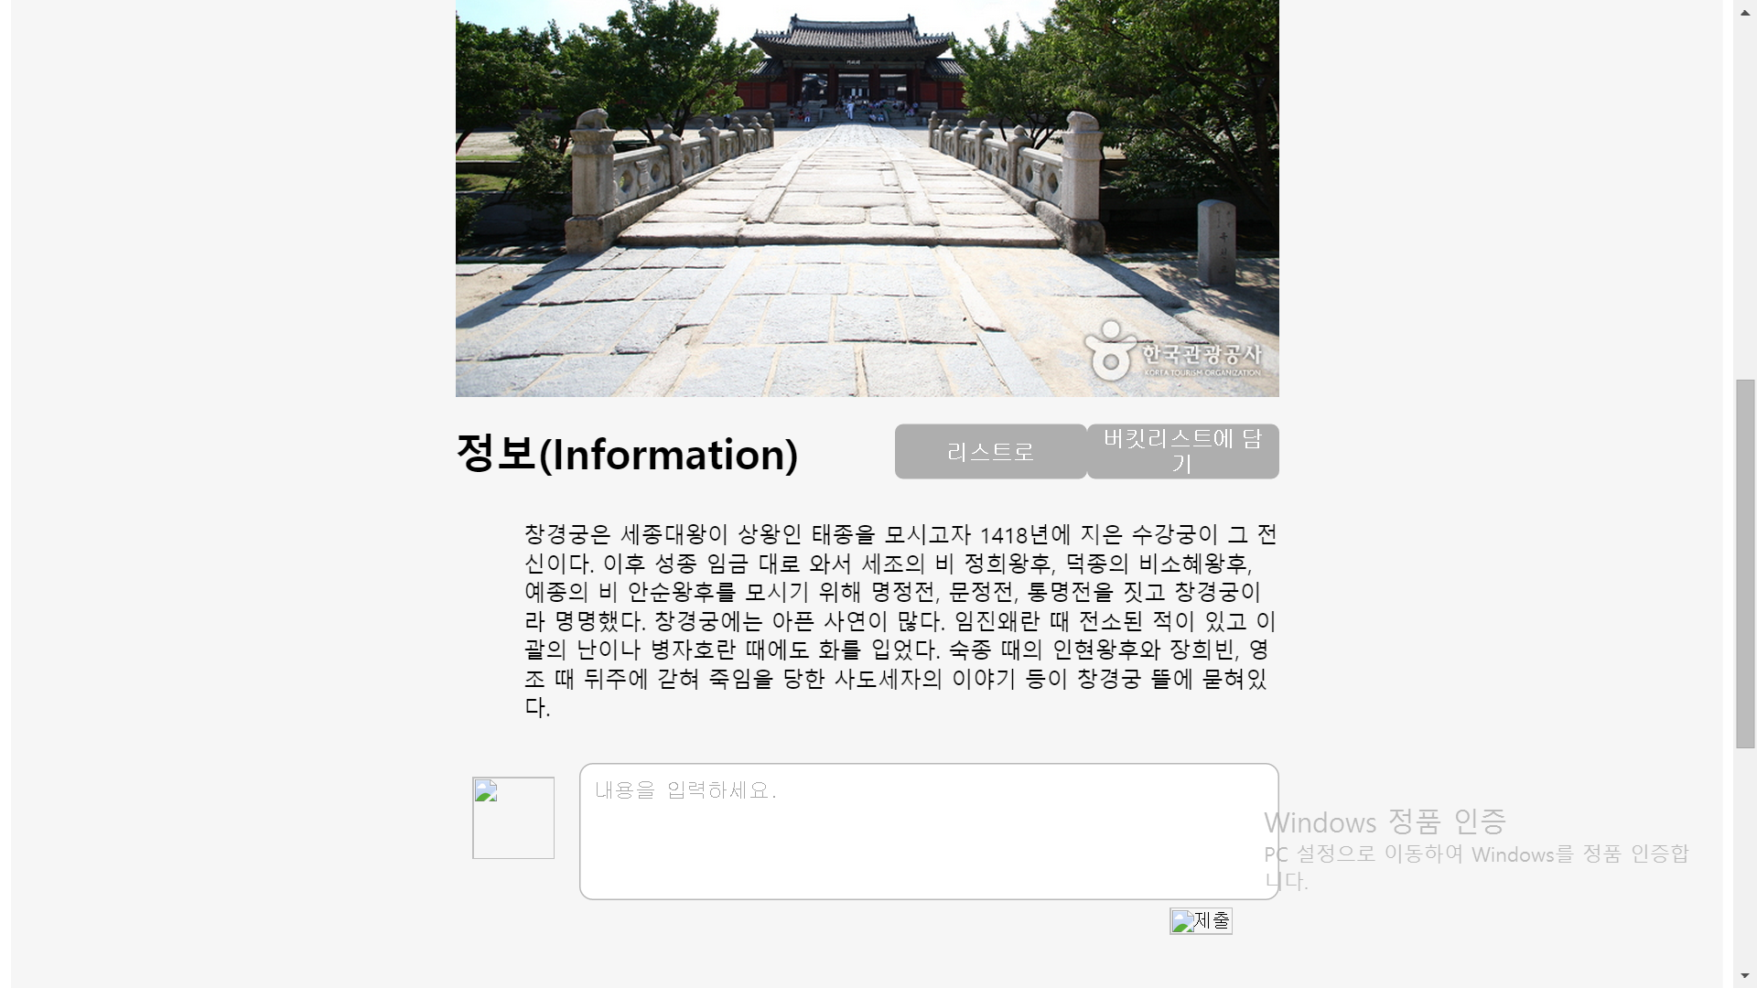
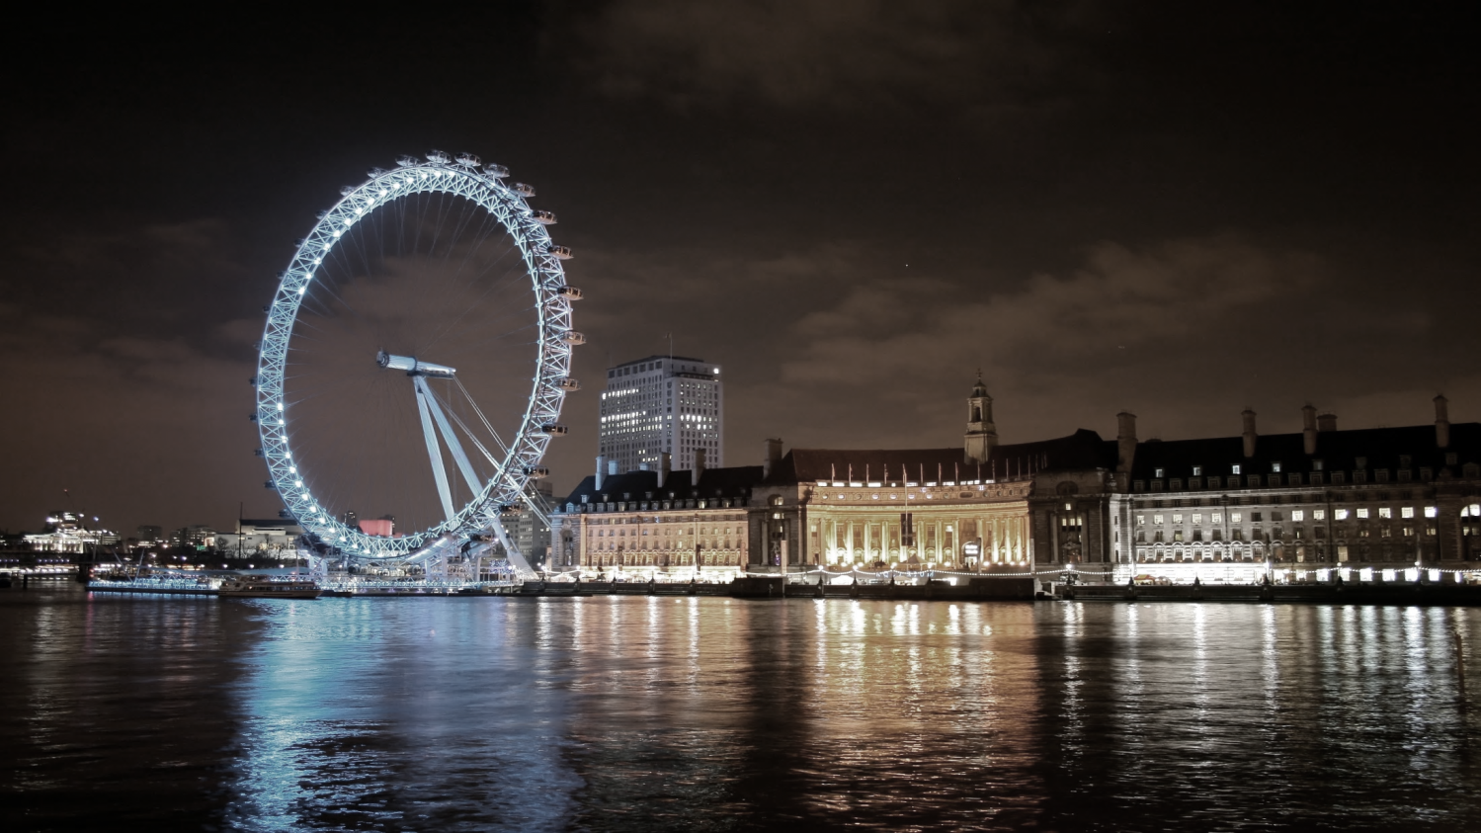
일정을 하나씩 추가하던 영훈이는 조금 번거롭다는 생각을 하고 조금전 이용방법에서 보았던 패키지여행이 생각나 카테고리에서 패키지를 선택한다.마음에드는 여행을 발견한 영훈이는 전체일정에 추가를 선택하니 일정에 추가되었습니다. 내여행관리로 이동하시겠습니까? 라는 메시지를 보았고 확인을 눌렀다.
원하는 명소를 선택하면
상세정보를 볼 수 있고 리뷰를 작성할 수 있다.
버킷리스트에 담기를 선택하면
내일정짜기 에서 꺼내서 사용할 수 있다.

Slide 7
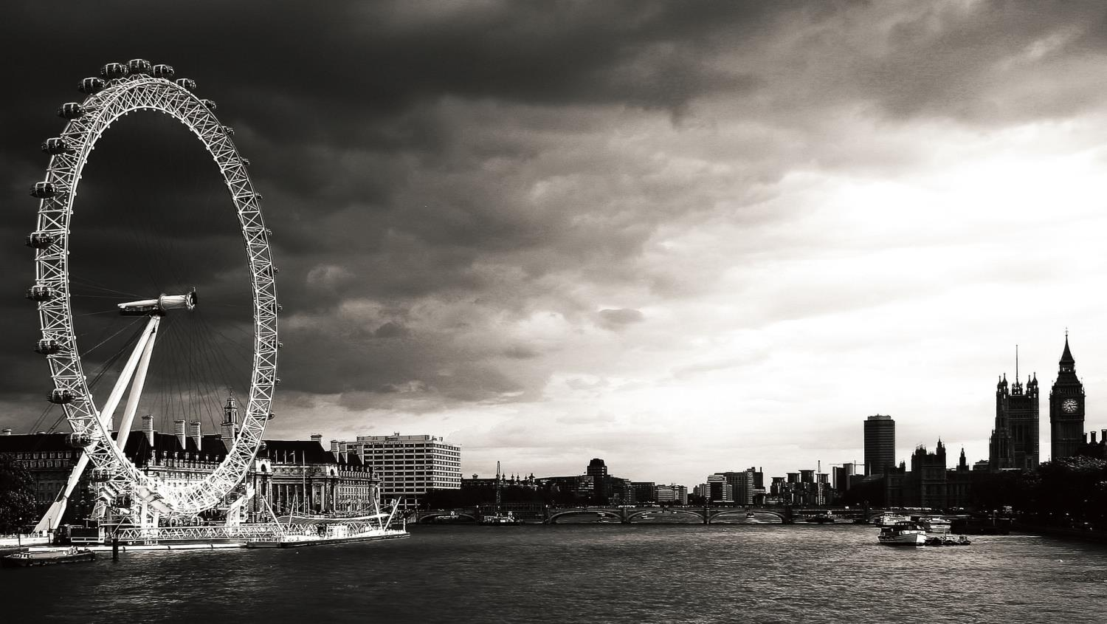
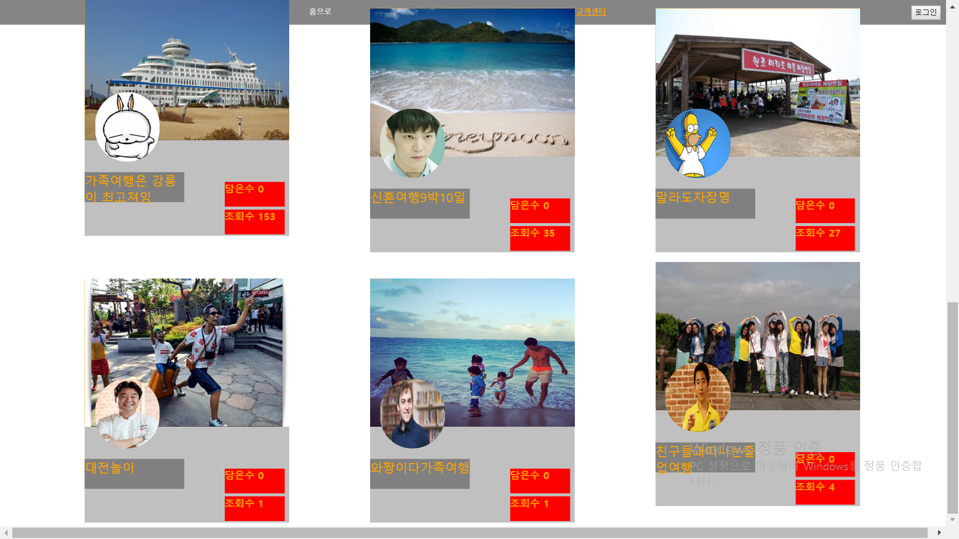
처음에 만들었던 일정 옆에 추가한 일정이 있는 것을 확인하고 편집을 위해 선택하였다.이번에는 일정 자세히를 선택해 원하는데로 조정하였다.(시간대별일정조정, 이동방법 추가, 숙소추가)일정 작성에 만족한 영훈이는 내일다시 찾기로 하고 사이트를 종료하였다.
여행후기 페이지
다른 사용자가 올린 여행을 볼 수 있다.
상세검색을 통해 다양한 검색을 할 수 있다.
London Eye

Slide 8
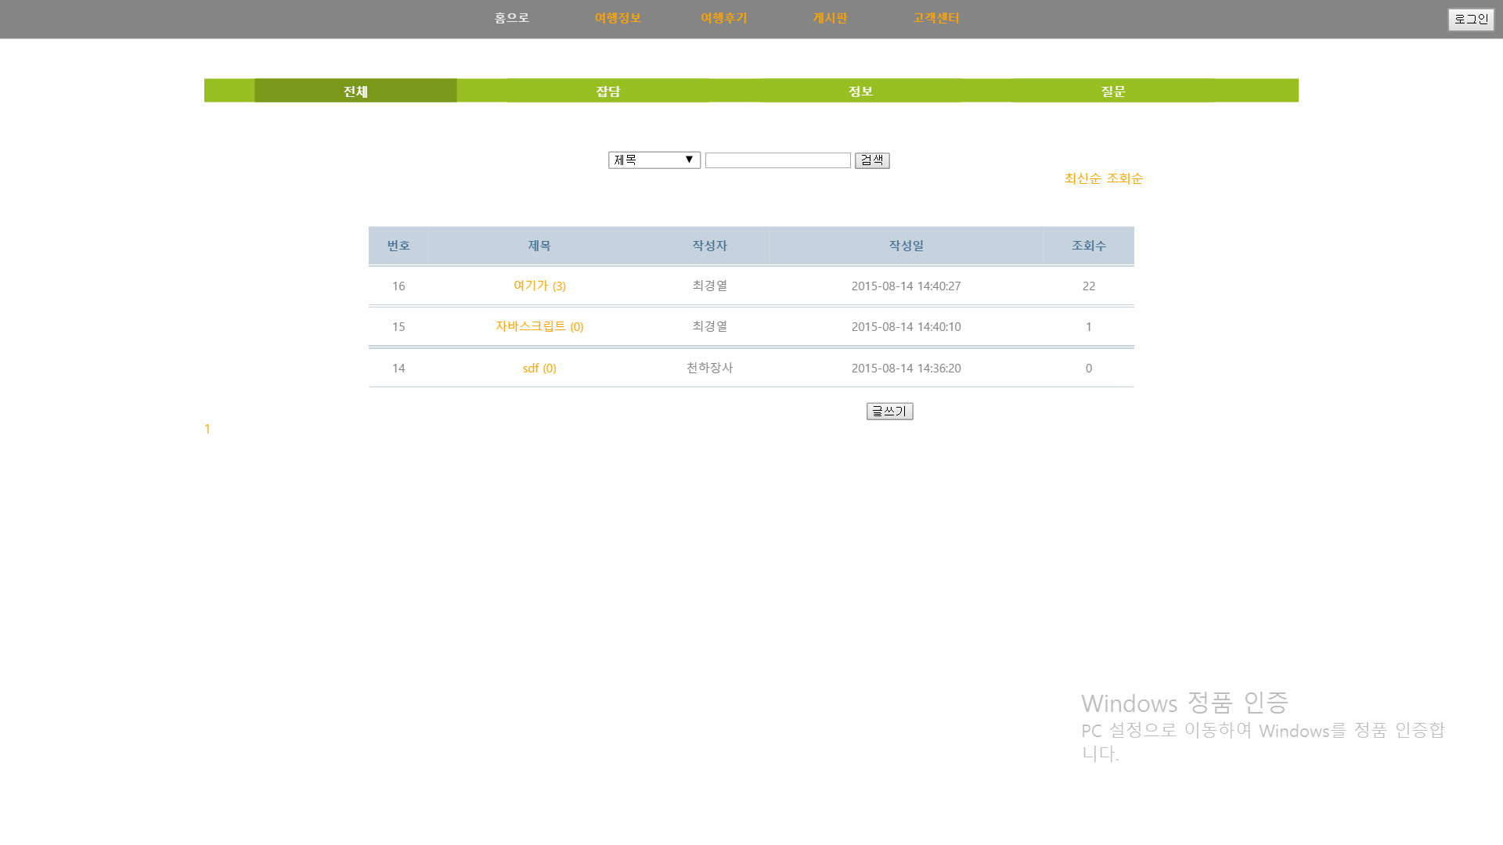
다음날, 영훈이는 어제 작성한 여행스케줄을 확인하고자 사이트를 다시 찾아왔다. 그런데 그만 비밀번호를 잊어버린 영훈이는 비밀번호 찾기를 클릭하였고, 가입시에 작성한 이메일을 입력하라는 창을 확인하였다. 이메일을 입력하자, 작성한 이메일로 임시비밀번호가 발송되었다는 메시지를 안내받았다. 서둘러 이메일로 들어간 영훈이는 임시비밀번호를 확인하여 다시 사이트에 로그인시도하였고, 회원정보 변경 창에 들어가서 닉네임과 비밀번호를 기억하기 쉬운 것으로 변경하였다 영훈이는 안도의 한숨을 쉬고 다시 여행계획을 세우고자, 내여행관리를 클릭하였다.
게시판 페이지
카테고리별로 게시글을 작성하고 확인할 수 있다.

Slide 9
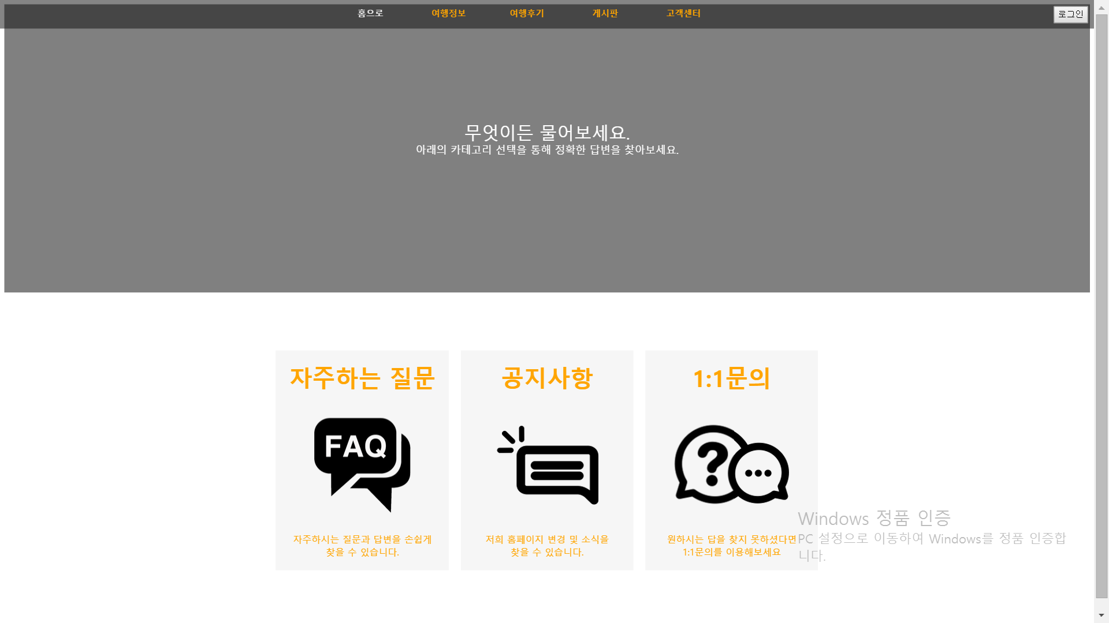
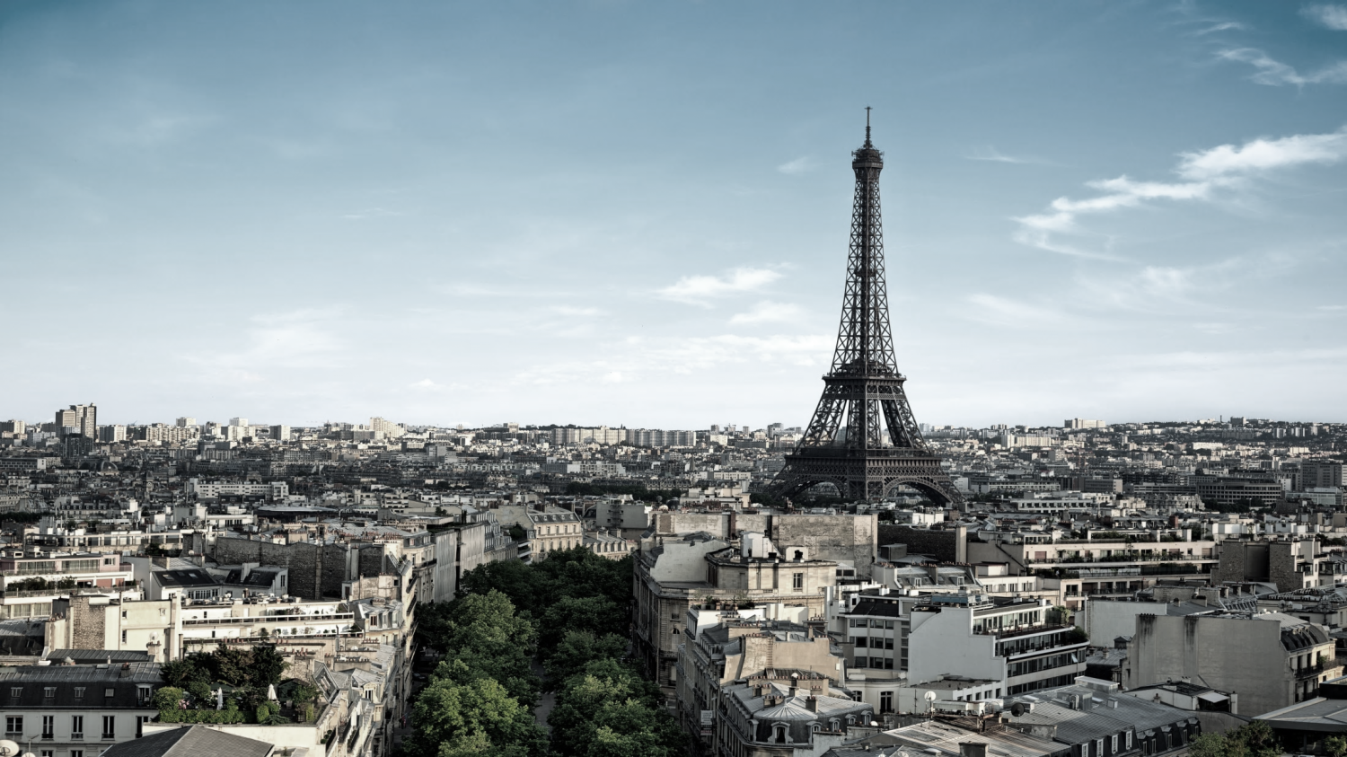
전날에 입력한 일정이 등록되어있는 것을 확인한 영훈이는, 편안한 마음으로 사이트의 구석구석을 돌아다니며 추가계획을 세우고자 하였고, 다른 사람들이 계획한 여행은 어떤지를 확인해보고자 여행후기보기를 선택하였다. 검색된 결과가 너무 방대하다고 생각한 영훈이는, 여행지, 여행일수, 여행기간(월단위 범위), 여행경비(범위)를 선택하여 검색을 하였다. 검색된 결과 중 영훈이는 관심가는 여행을 발견하여 클릭해보았다. 영훈이는 자기가 계획한 여행과 일정이 비슷하면서 상대적으로 경비가 저렴한 것을 발견하고, 이메일로 작성자에게 경비를 줄일 수 있는 여행팁을 물어보기로 하였다.
고객센터 페이지
세가지 항목이 있다.

Slide 10
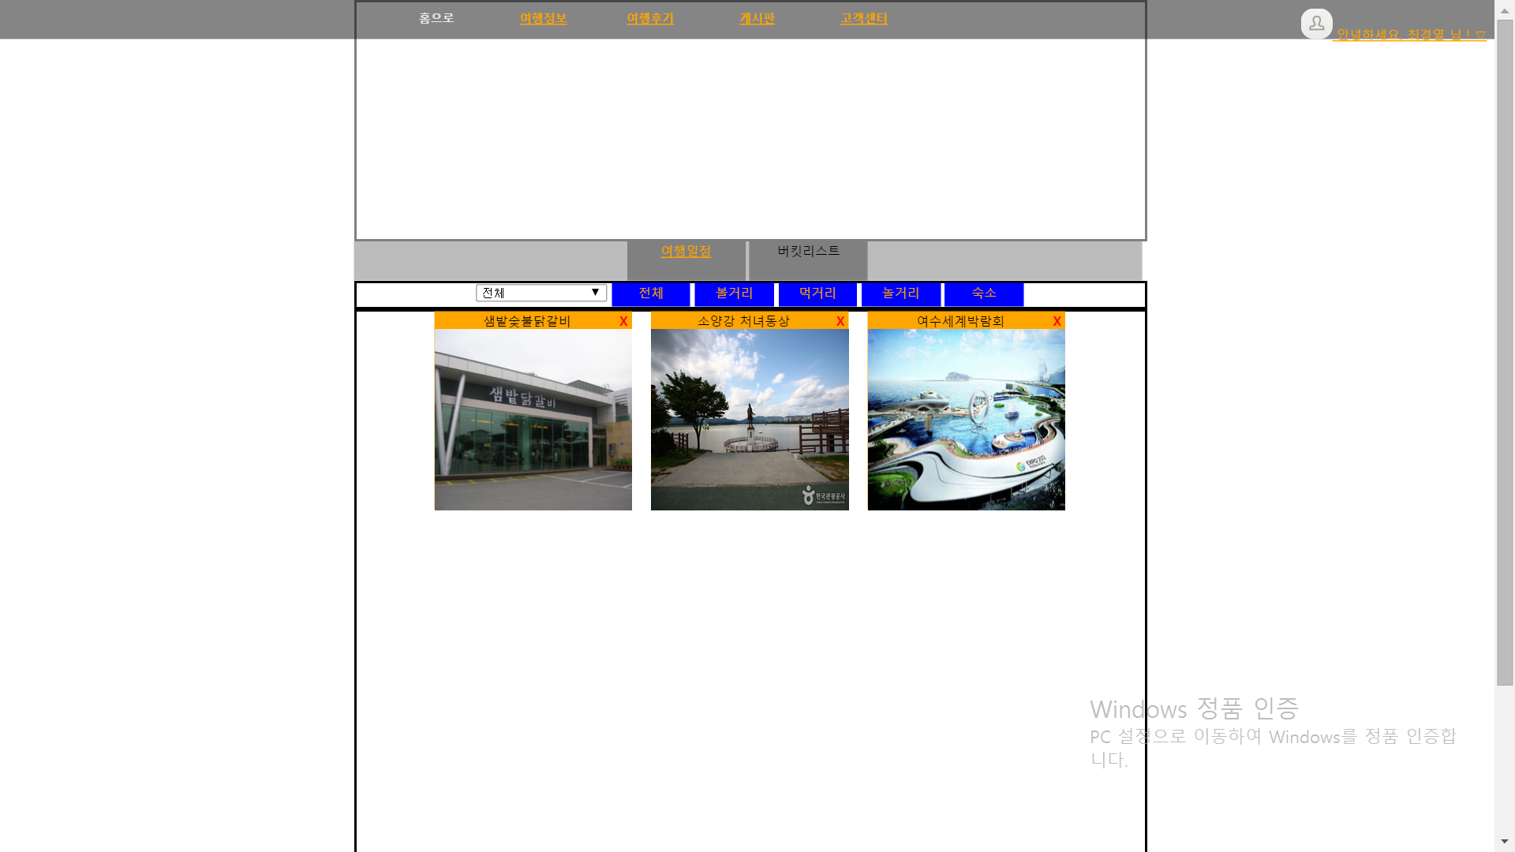
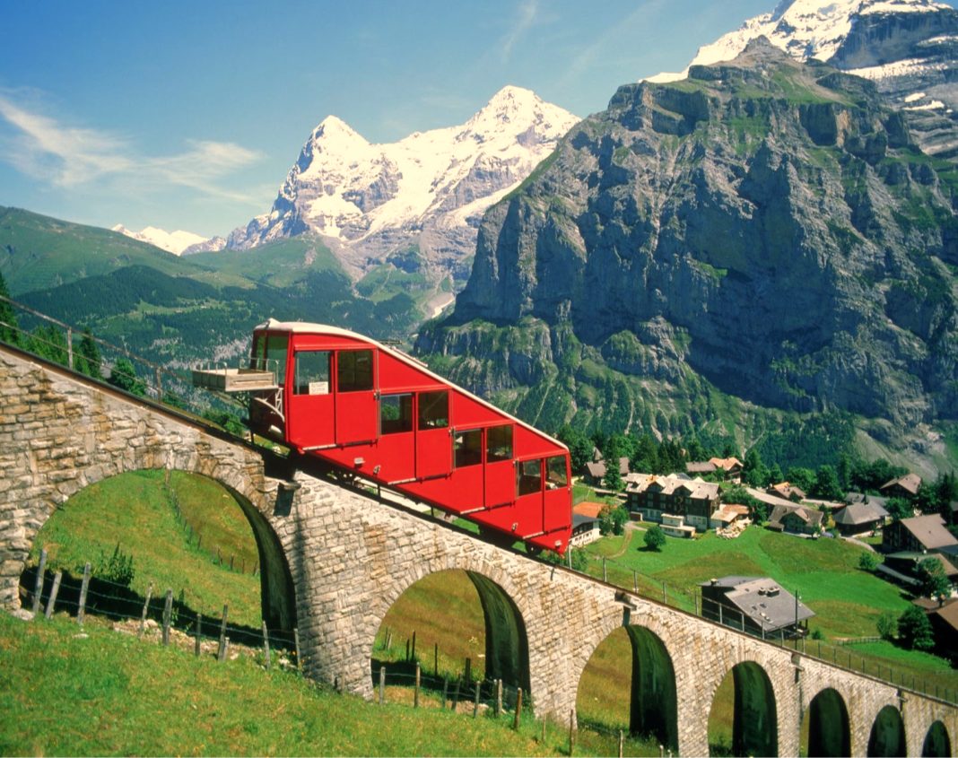
메일을 보내고 답변을 기다리던 영훈이는 사이트의 이것저것을 구경하다가, 게시판이 있는 것을 떠올려, 그곳에 질문을 해보기로 하였다. 게시판에 들어간 영훈이는 ‘경비를 줄이고 싶은데 어떻게 하면좋을까요?’ 라는 제목의 글을 작성하였다.
버킷리스트페이지
내가 담은 버킷리스트를 관리할 수 있다.

Slide 11
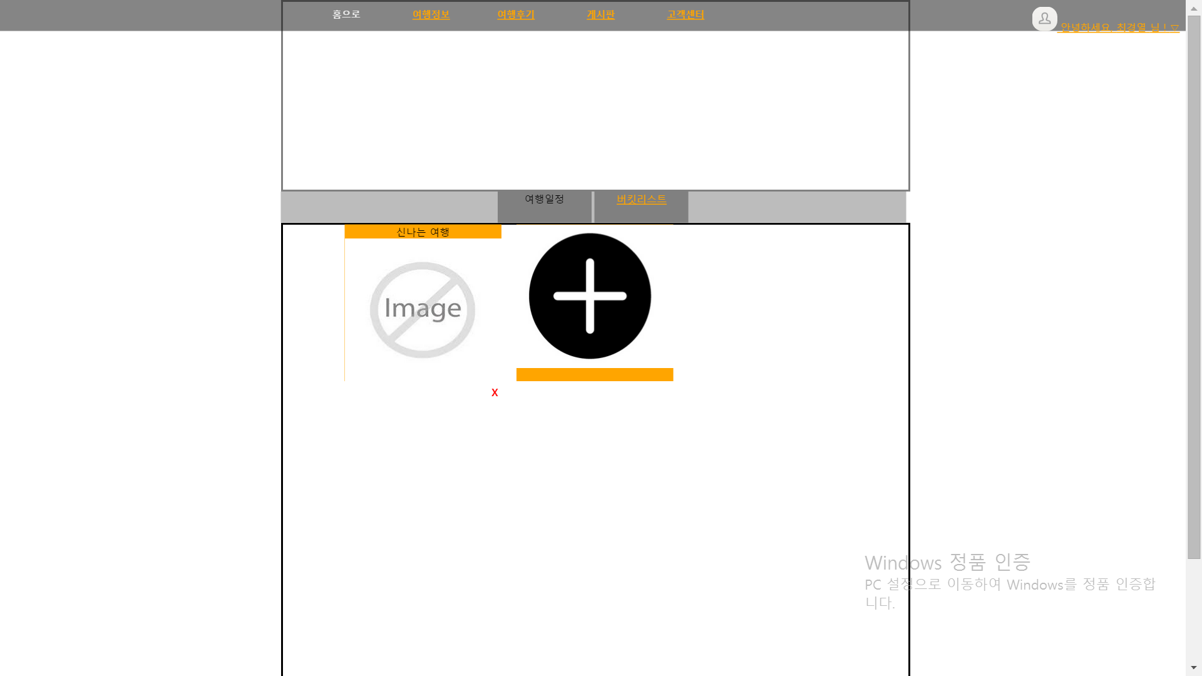
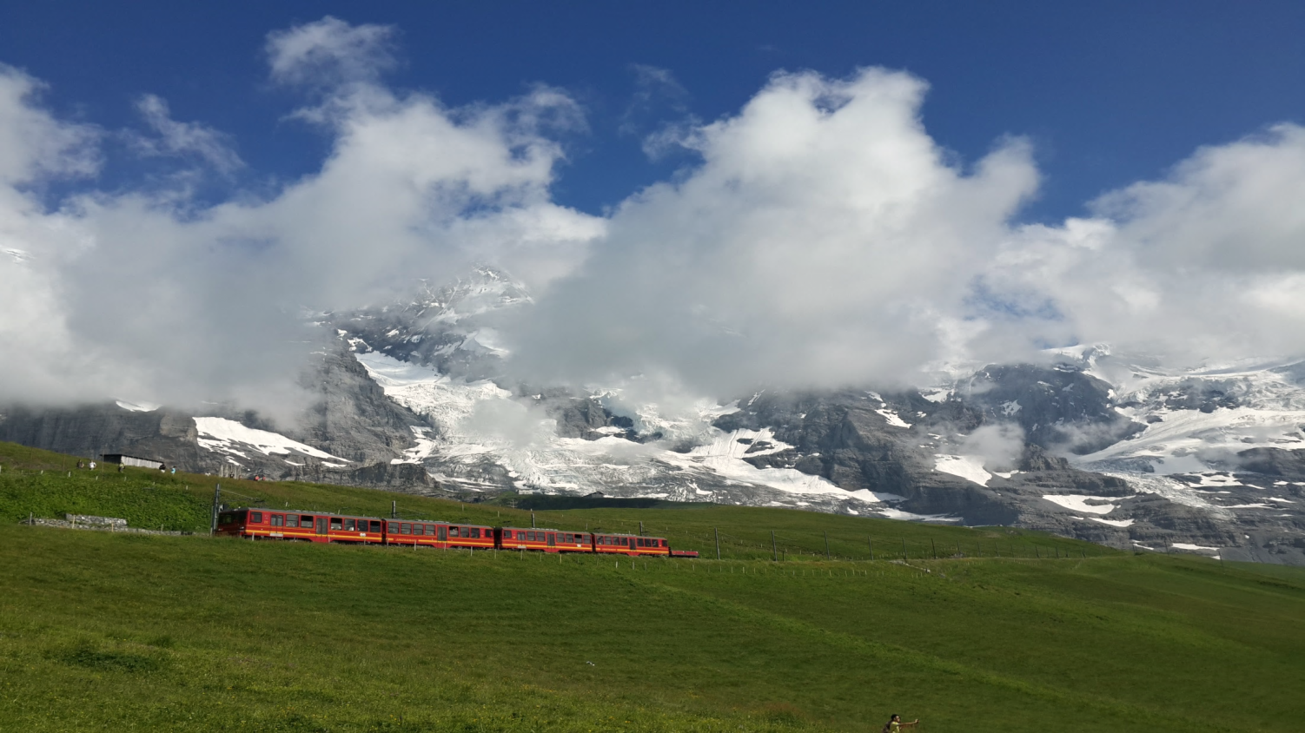
Interlaken
내가 작성한 여행을 관리할 수 있다.
is a town and municipality in the Interlaken-Oberhasli administrative district in the Swiss canton of Bern. It is an important and well-known tourist destination in the Bernese Oberland region of the Swiss Alps, and the main transport gateway to the mountains and lakes of that region.

Slide 12
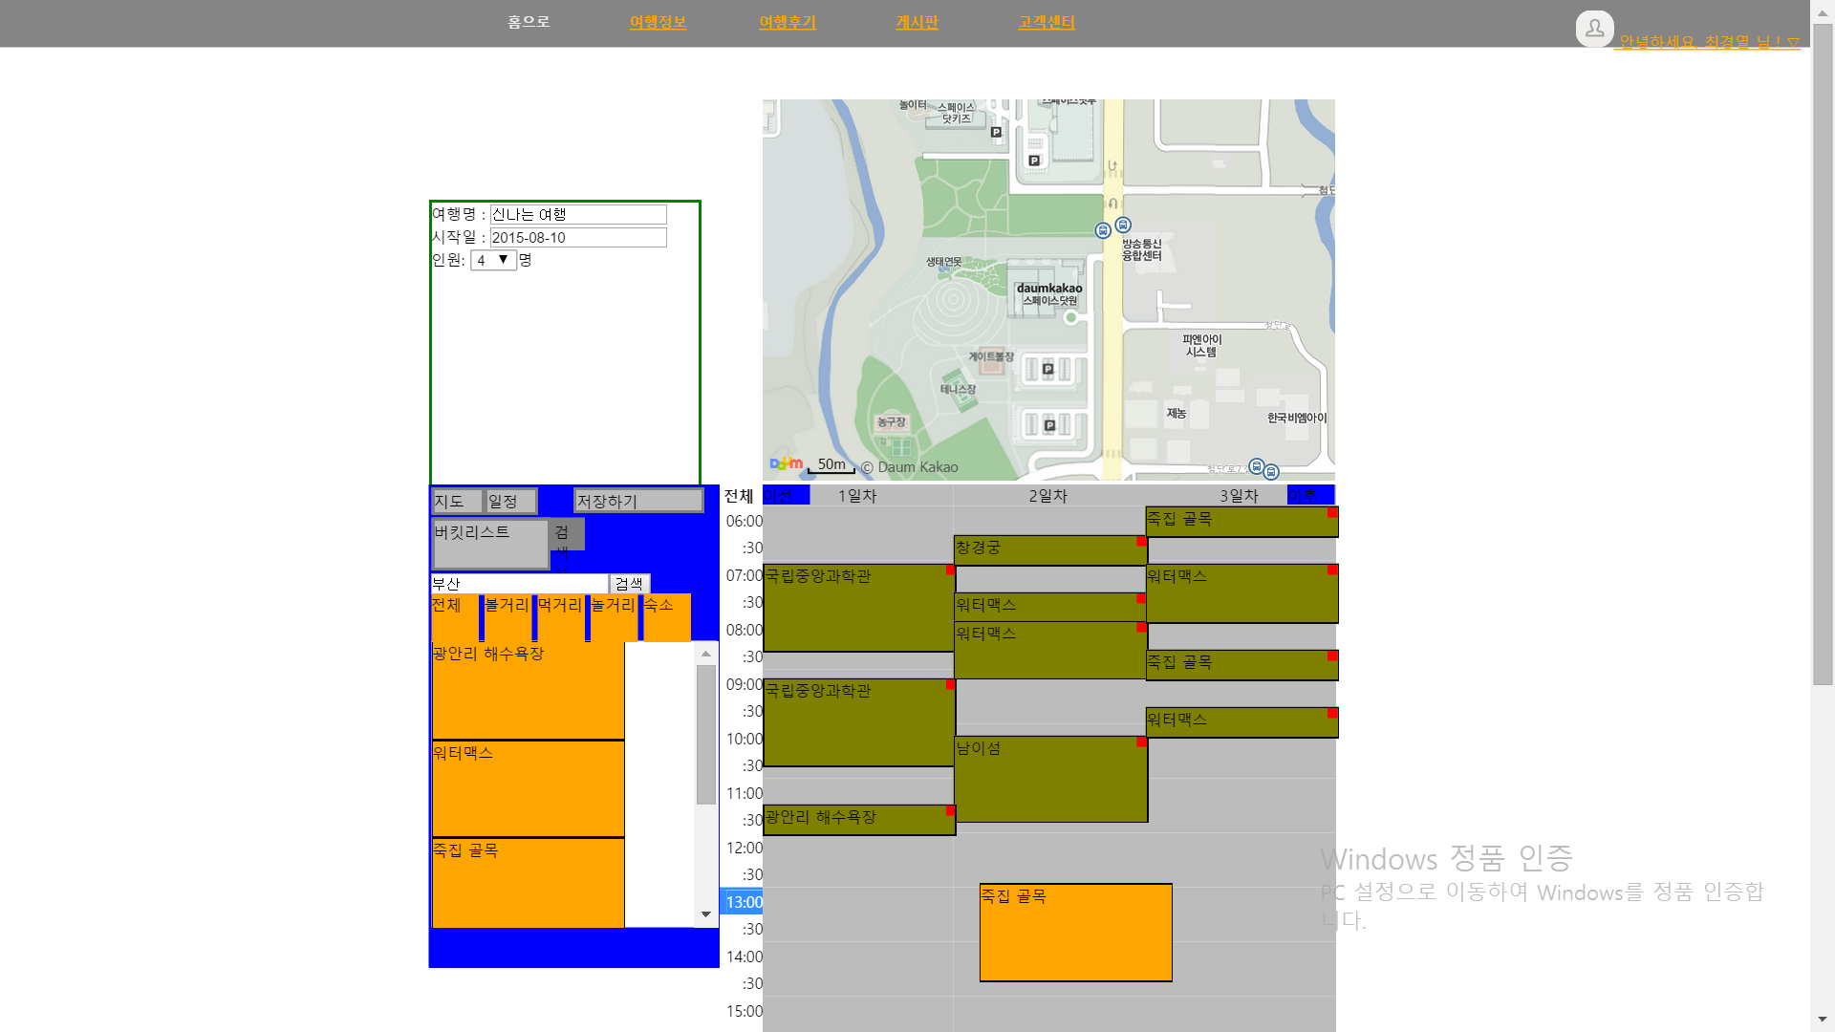
드래그앤 드랍을 통해 시간별 일정을 작성할 수 있다
The Alps
The Alps are one of the great mountain range systems of
Europe stretching approximately 1,200 kilometres across eight Alpine countries.

Slide 13
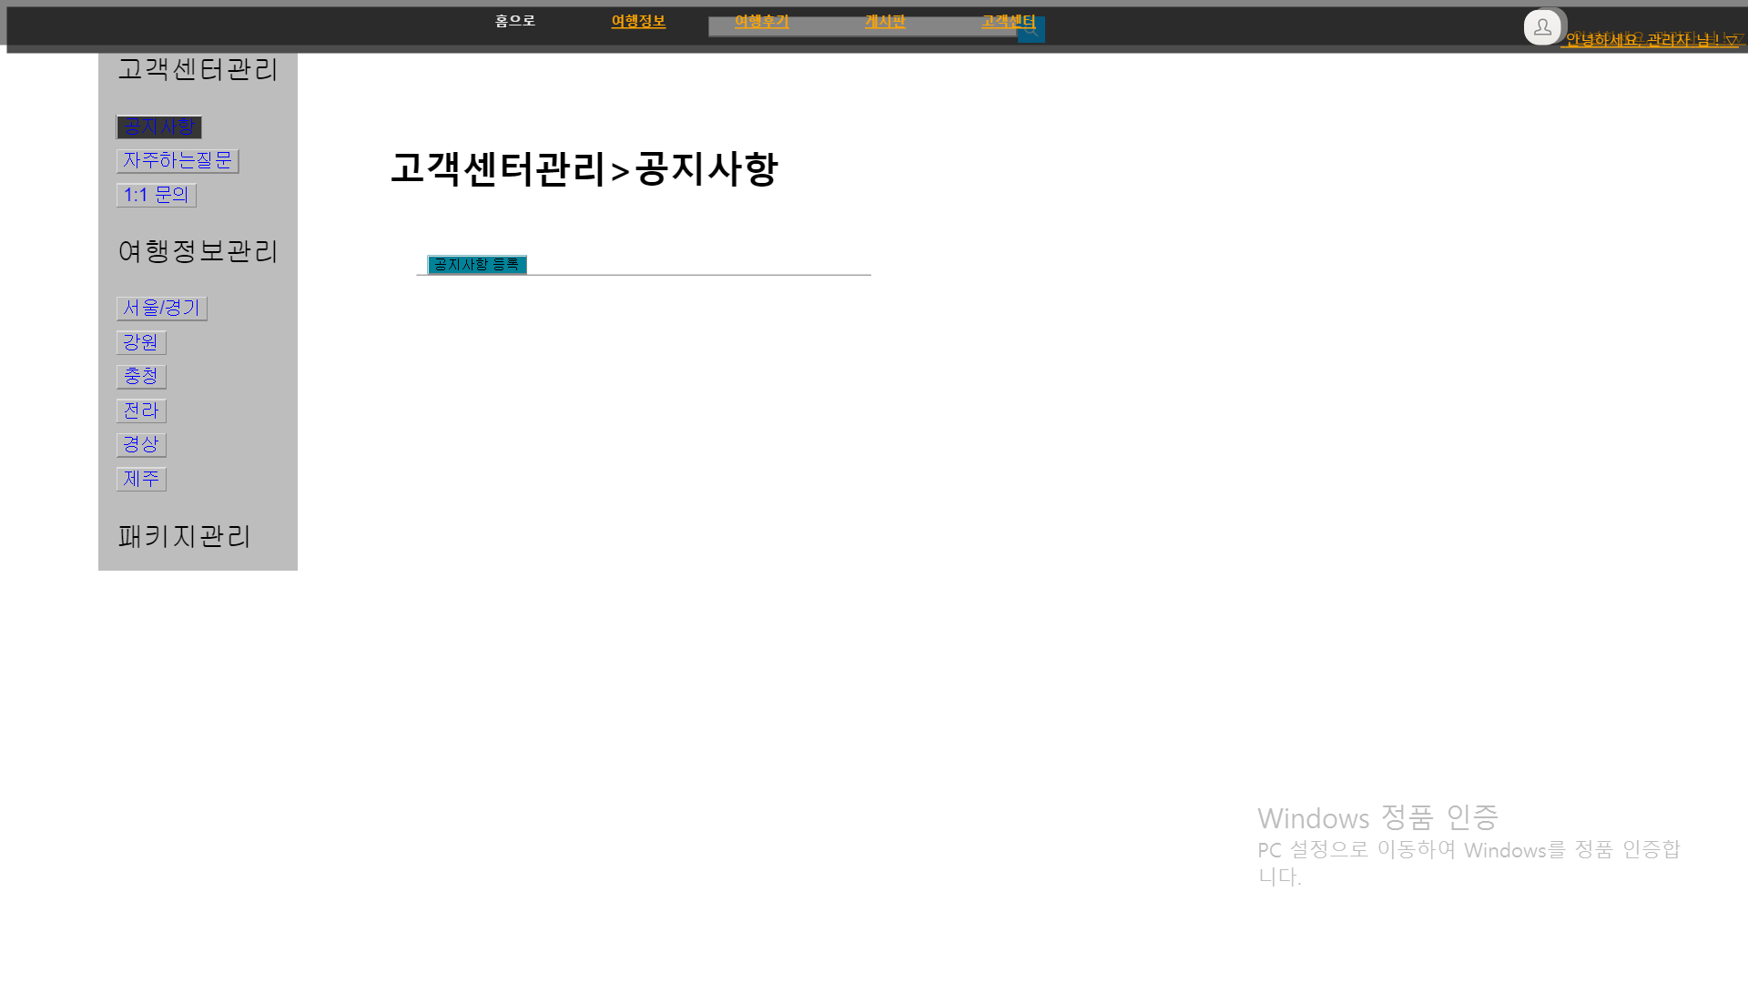
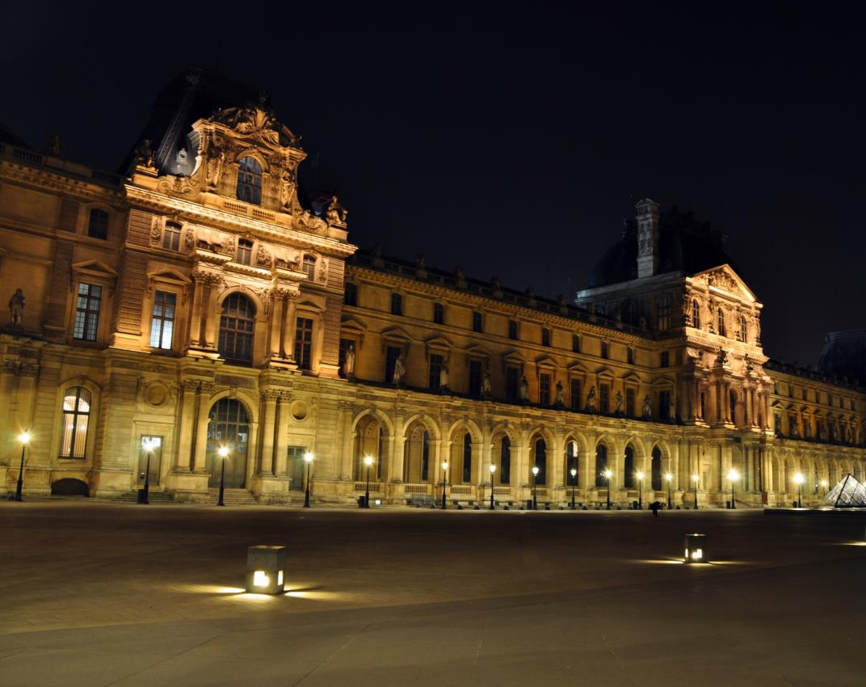
관리자페이지
*고객센터 관리와
여행정보 관리기능이 있다.

Slide 14
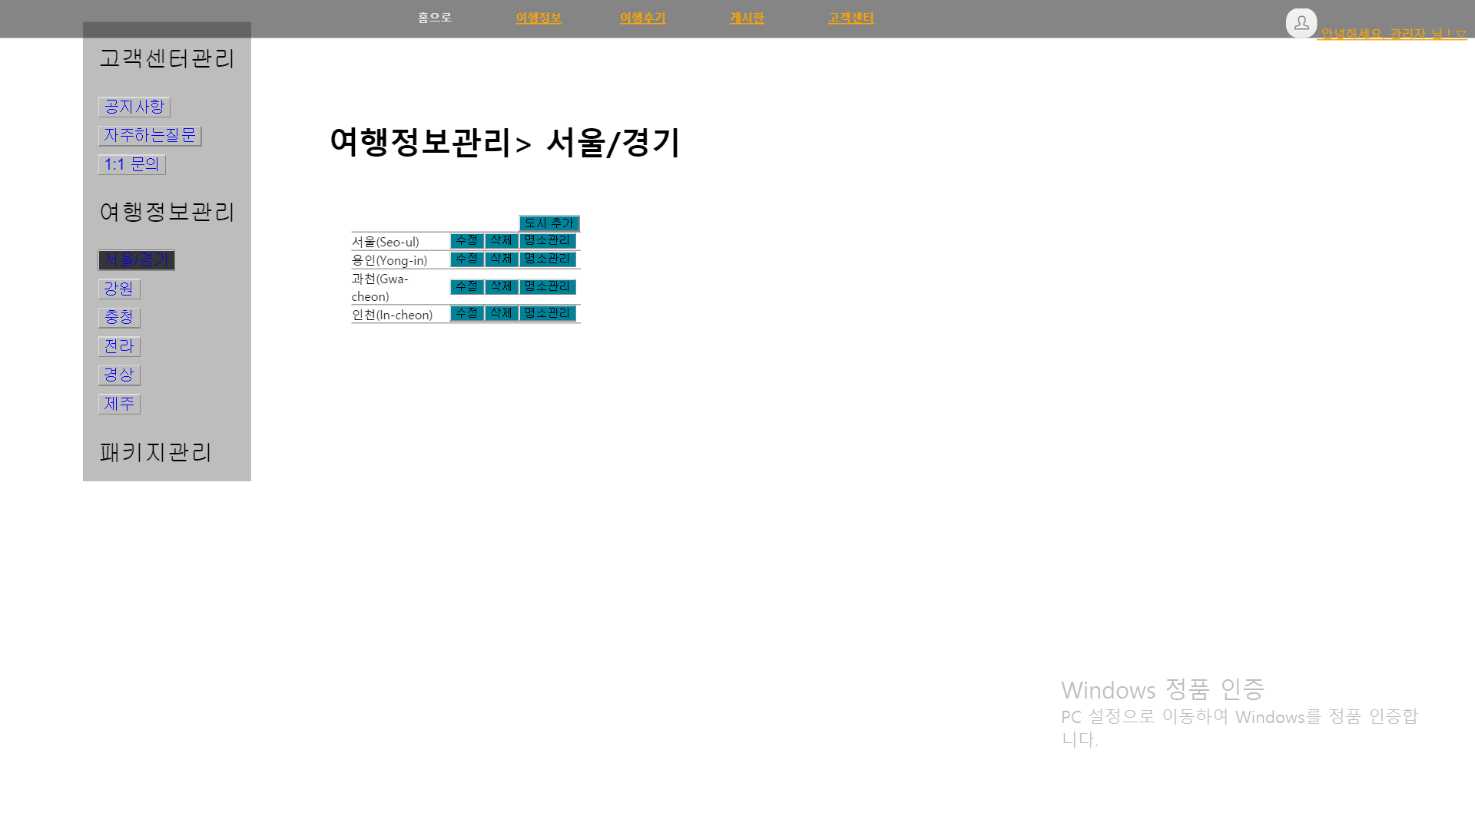

Slide 15
